Slide 1
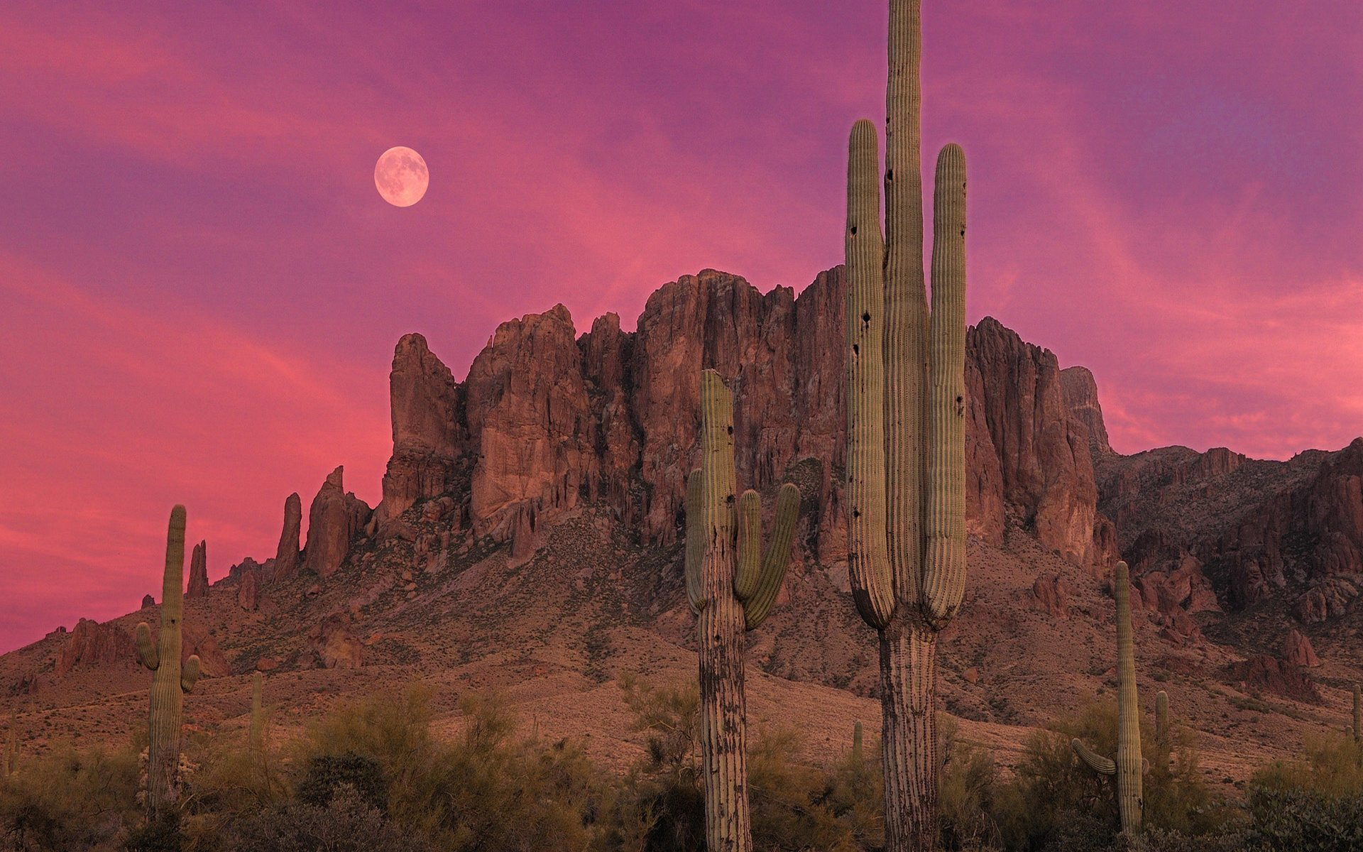
First Sunday of Lent - Year B
Chúa Nhật I Mùa Chay Năm B
18/02/2018
Hùng Phương & Thanh Quảng thực hiện

Slide 2
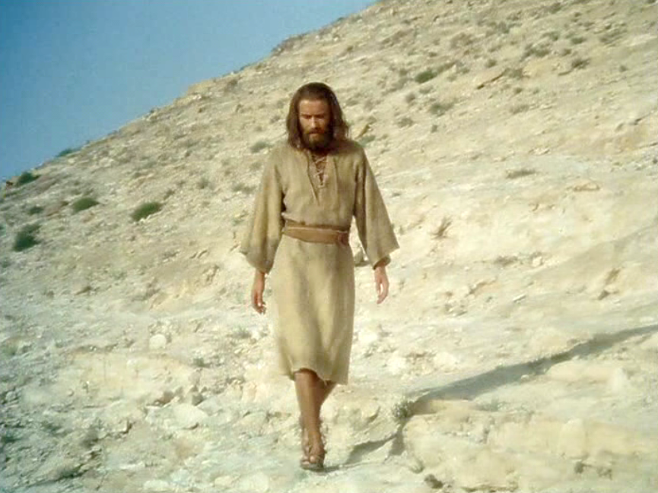
First Sunday of Lent - Year B
Chúa Nhật I Mùa Chay Năm B

Slide 3
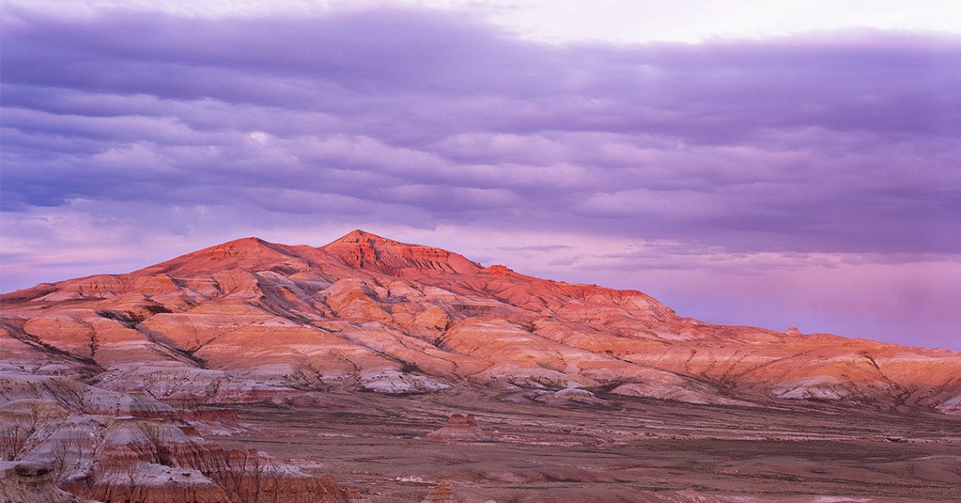
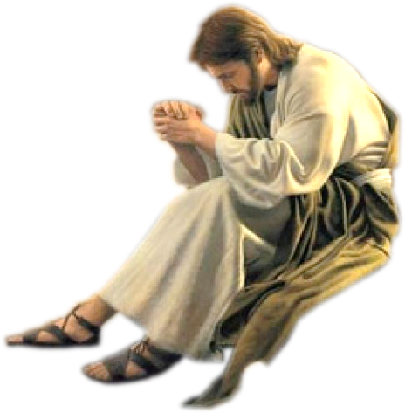
Gospel
Mark
1:12-15
Phúc Âm theo
Thánh Mác-cô
1:12-15

Slide 4
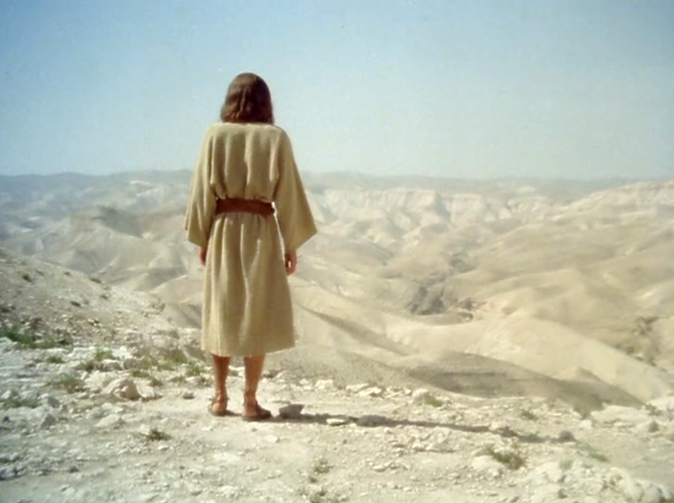
The Spirit drove Jesus out into the wilderness
Sau khi Đức Giêsu chịu phép rửa,
Thần Khí liền đẩy Người vào hoang địa.

Slide 5
and he remained there for forty days, and was tempted by Satan. He was with the wild beasts, and the angels looked after him.
Người ở trong hoang địa bốn mươi ngày, chịu Xa-tan cám dỗ, sống giữa loài dã thú, và có các thiên sứ hầu hạ Người.

Slide 6
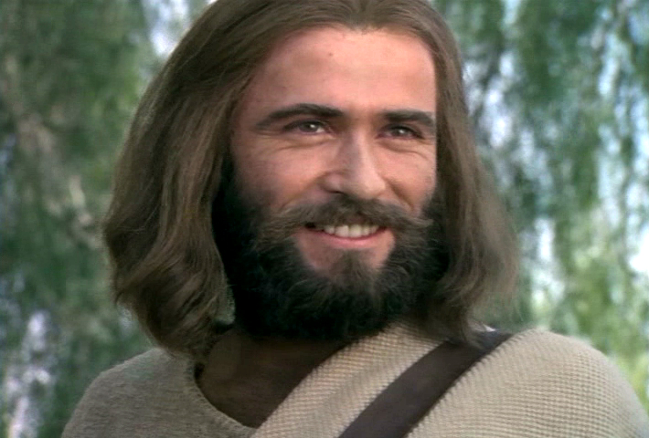
After John had been arrested, Jesus went into Galilee. There he proclaimed the Good News from God.
Sau khi ông Gio-an bị nộp, Đức Giê-su đến miền Ga-li-lê rao giảng Tin Mừng của Thiên Chúa.

Slide 7
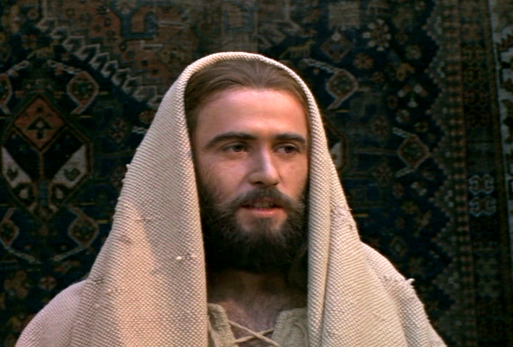
‘The time has come’ he said ‘and the kingdom of God is close at hand. Repent, and believe the Good News.’
Người nói: "Thời kỳ đã mãn,
và Triều Đại Thiên Chúa đã đến gần. Anh em hãy sám hối
và tin vào Tin Mừng.“

Slide 8
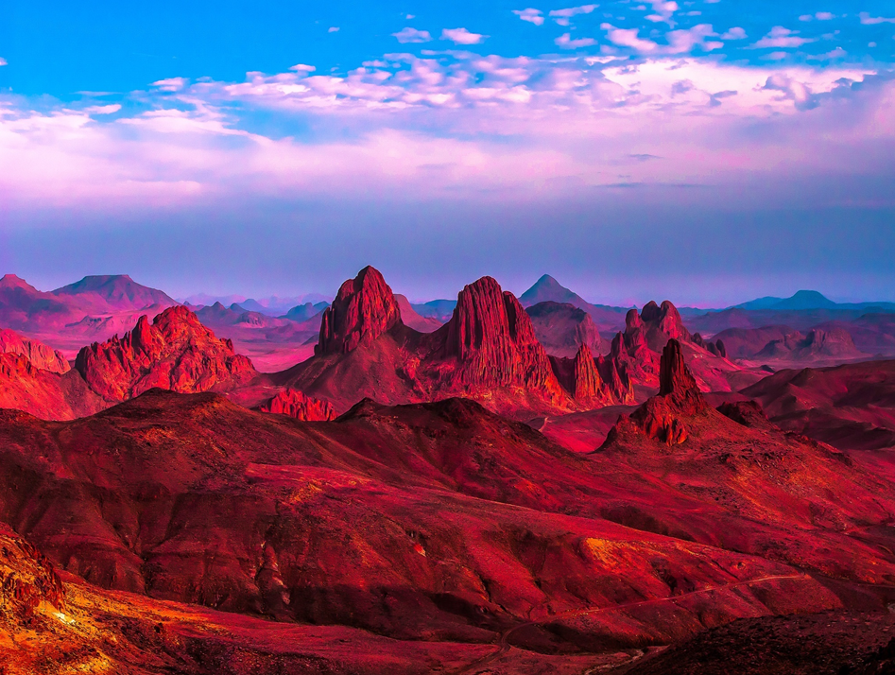
First Sunday of Lent - Year B
Chúa Nhật I Mùa Chay Năm B
18/02/2018

Slide 9
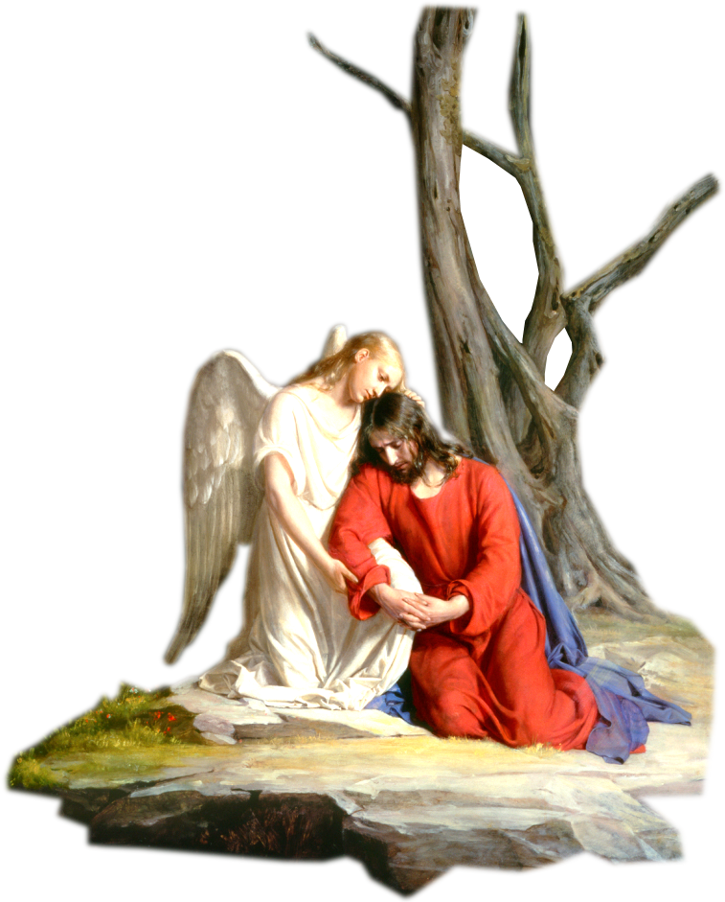
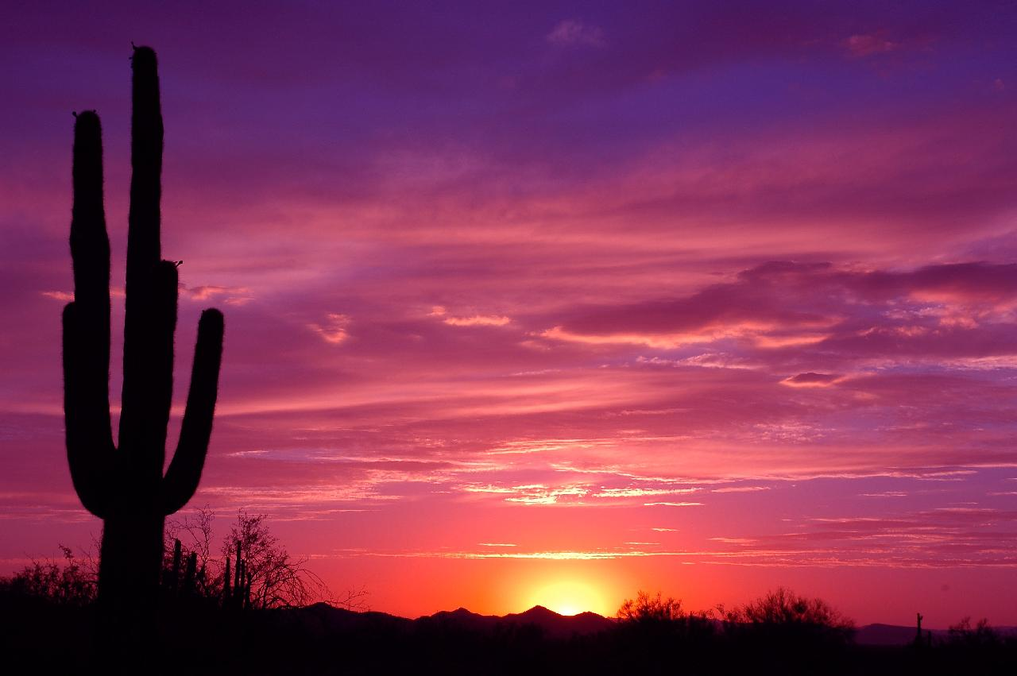
First Sunday of Lent - Year B
Chúa Nhật I Mùa Chay Năm B
18/02/2018

Slide 10
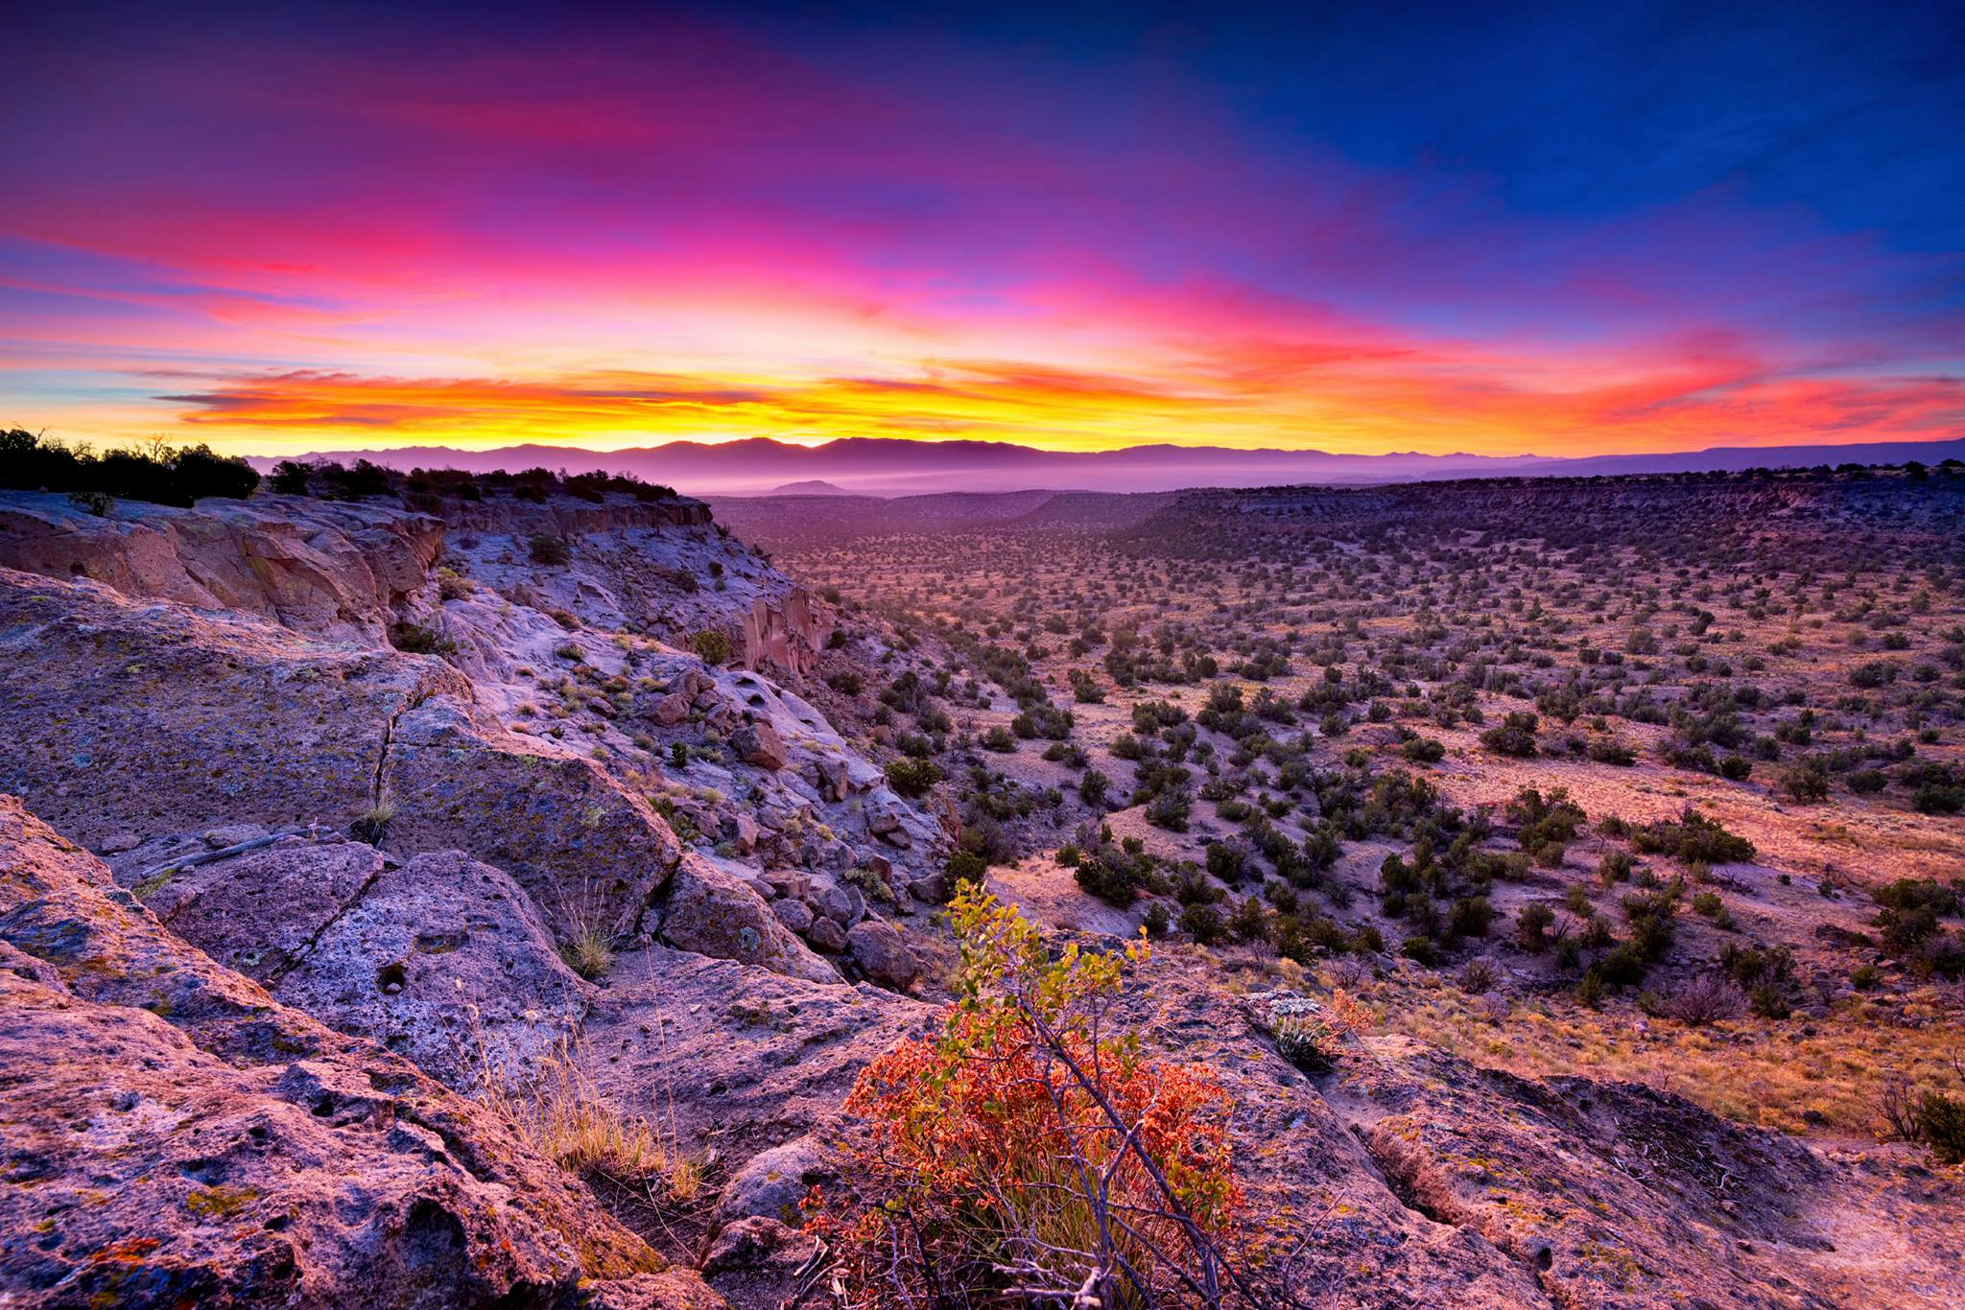
First Sunday of Lent - Year B
Chúa Nhật I Mùa Chay Năm B
18/02/2018

